Slide 1
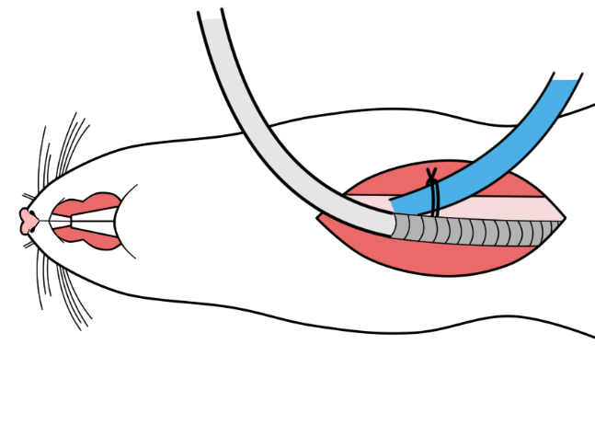
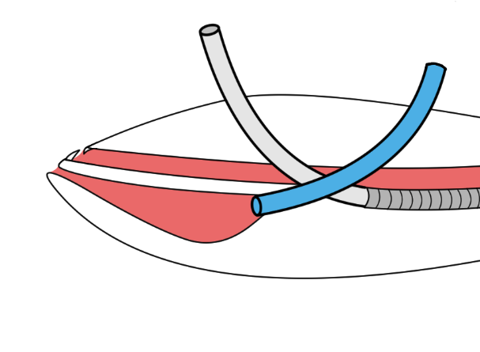
On back
On side
Administration
using
microsyringe pump
Cannulations
Respiration
Esophagus
Trachea
Nasal cavity
Notes:
そこで本研究では、水溶性高分子のNose-to-Brainにおける薬物動態を定量的に評価することを目的としました。
Inulinは分子量5,000の水溶性高分子であり、生体内で代謝を受けず、in vivoのBBB透過性研究において非透過性マーカーとして用いられていることからモデル物質として選択しました。そして、Inulinを用いて、当研究室で確立した食道逆挿管鼻腔内投与を行った際の脳内移行量について検討しました。
食道逆挿管鼻腔内投与法は、平井らのラットでの鼻腔内灌流法を参考として、吸入麻酔下でマウスの鼻腔内へ薬液を確実に送り込む方法です。左の図のように気管にカニューレを挿入し、呼吸を確保した後、食道内にもカニューレを挿入しました。そして、右の図のようにマイクロシリンジポンプを用いて、一定速度で[¹⁴C]-Inulinを鼻腔内に投与しました。

